Slide 1

Про підсумки діяльності Івано-Франківського фахового коледжу в І семестрі 2022-2023 н. р. та завдання колективу щодо підвищення якості освітнього процесу
Відокремлений структурний підрозділ
«Івано-Франківський фаховий коледж
Прикарпатського національного
університету імені Василя Стефаника»
заступник директора з навчально-виховної роботи, спеціаліст вищої категорії, викладач-методист
Тетяна Вікторівна Полякова

Slide 2
Відкриті заняття та взаємні відвідування навчальних занять
По-перше, є однією з основних форм методичної роботи циклової комісії та викладача, що має на меті вдосконалення методики проведення занять, підвищення педагогічної майстерності, обміну досвідом роботи тощо;
По-друге, є компонентом атестації педагогічних працівників;
По-третє, така форма роботи активізує творчу професійну діяльність, стимулює безперервну фахову, якісну роботу, підвищує відповідальність за результати навчання і виховання як викладачів, так і здобувачів освіти.
По-четверте, є важливим методом у системі управління освітнім закладом, у системі контролю, з метою встановлення відповідності змісту заняття вимогам робочого навчального плану, робочої програми чи силабусу, організаційно-методичних форм проведення заняття, встановлення ступеня підготовленості викладача до занять.

Slide 3
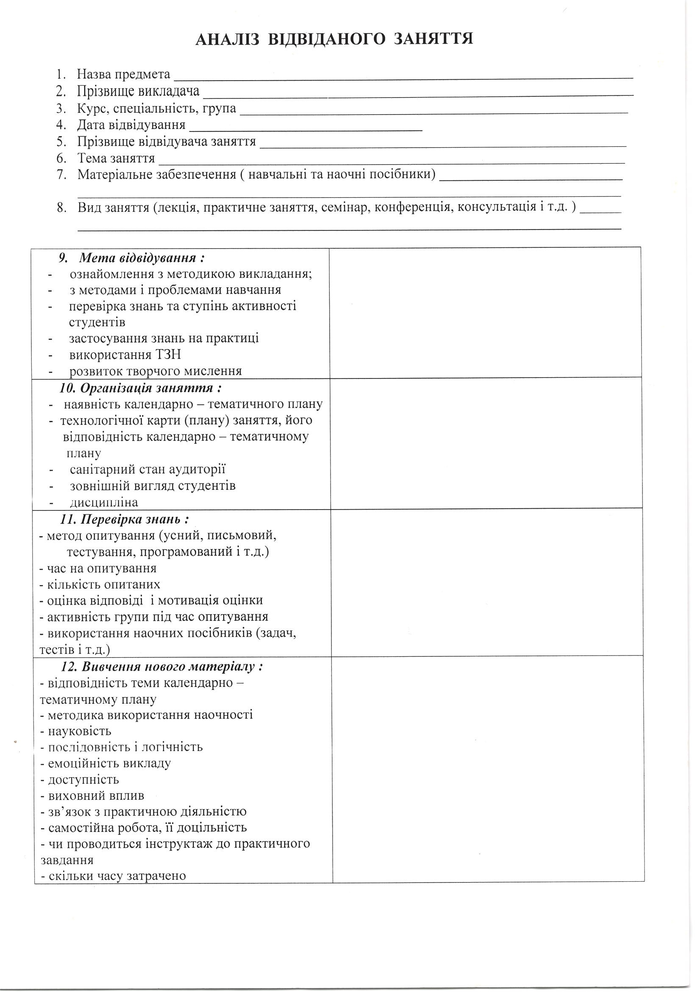
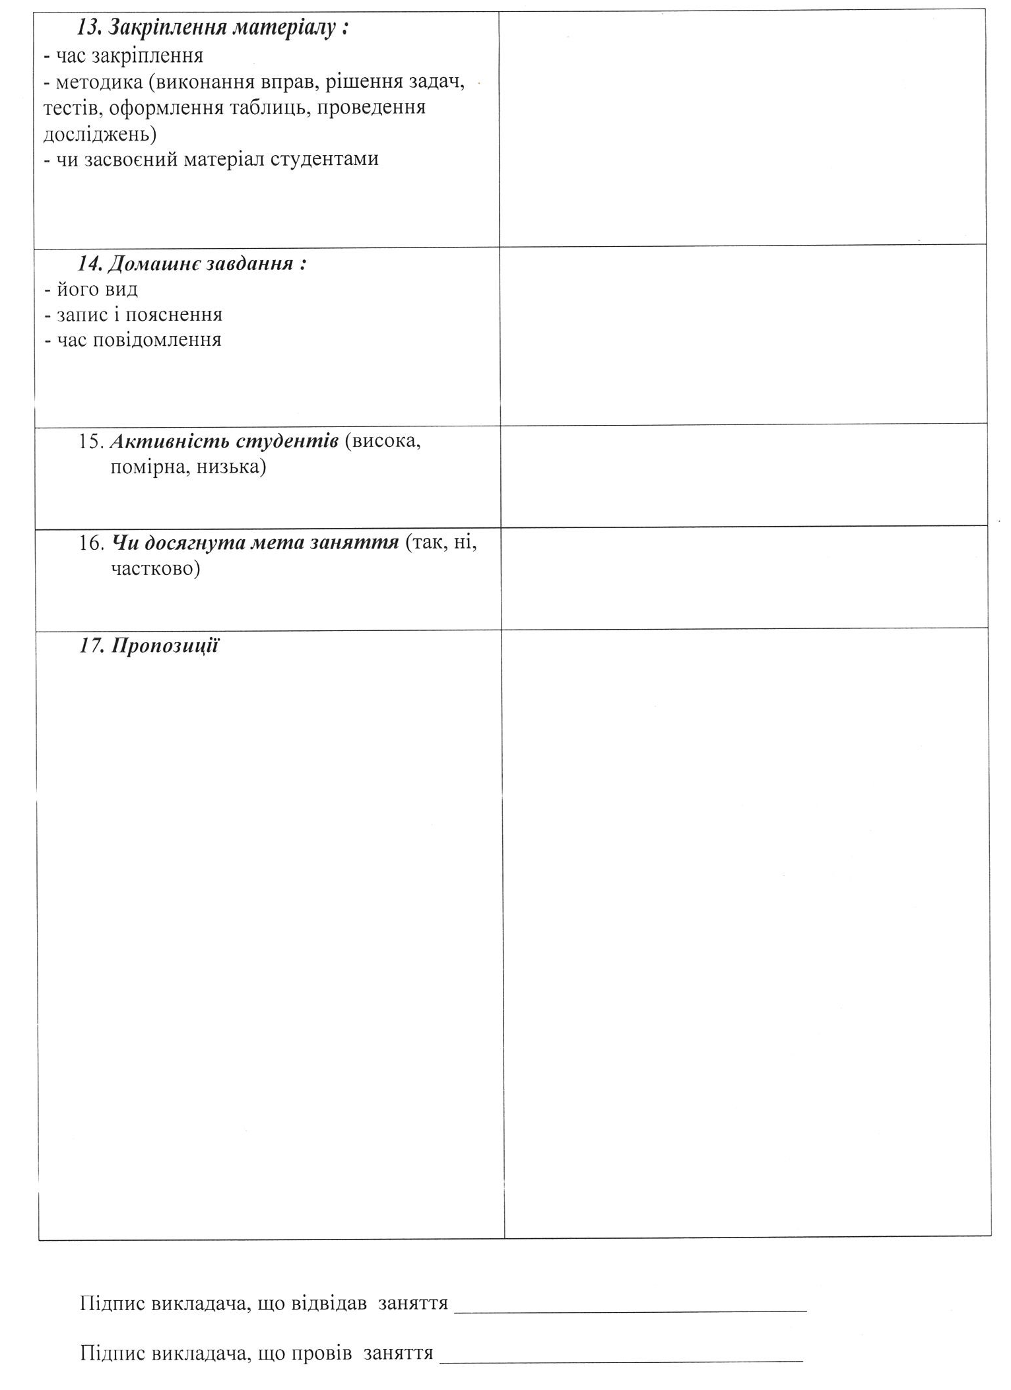
Аналіз відвіданого заняття

Slide 4
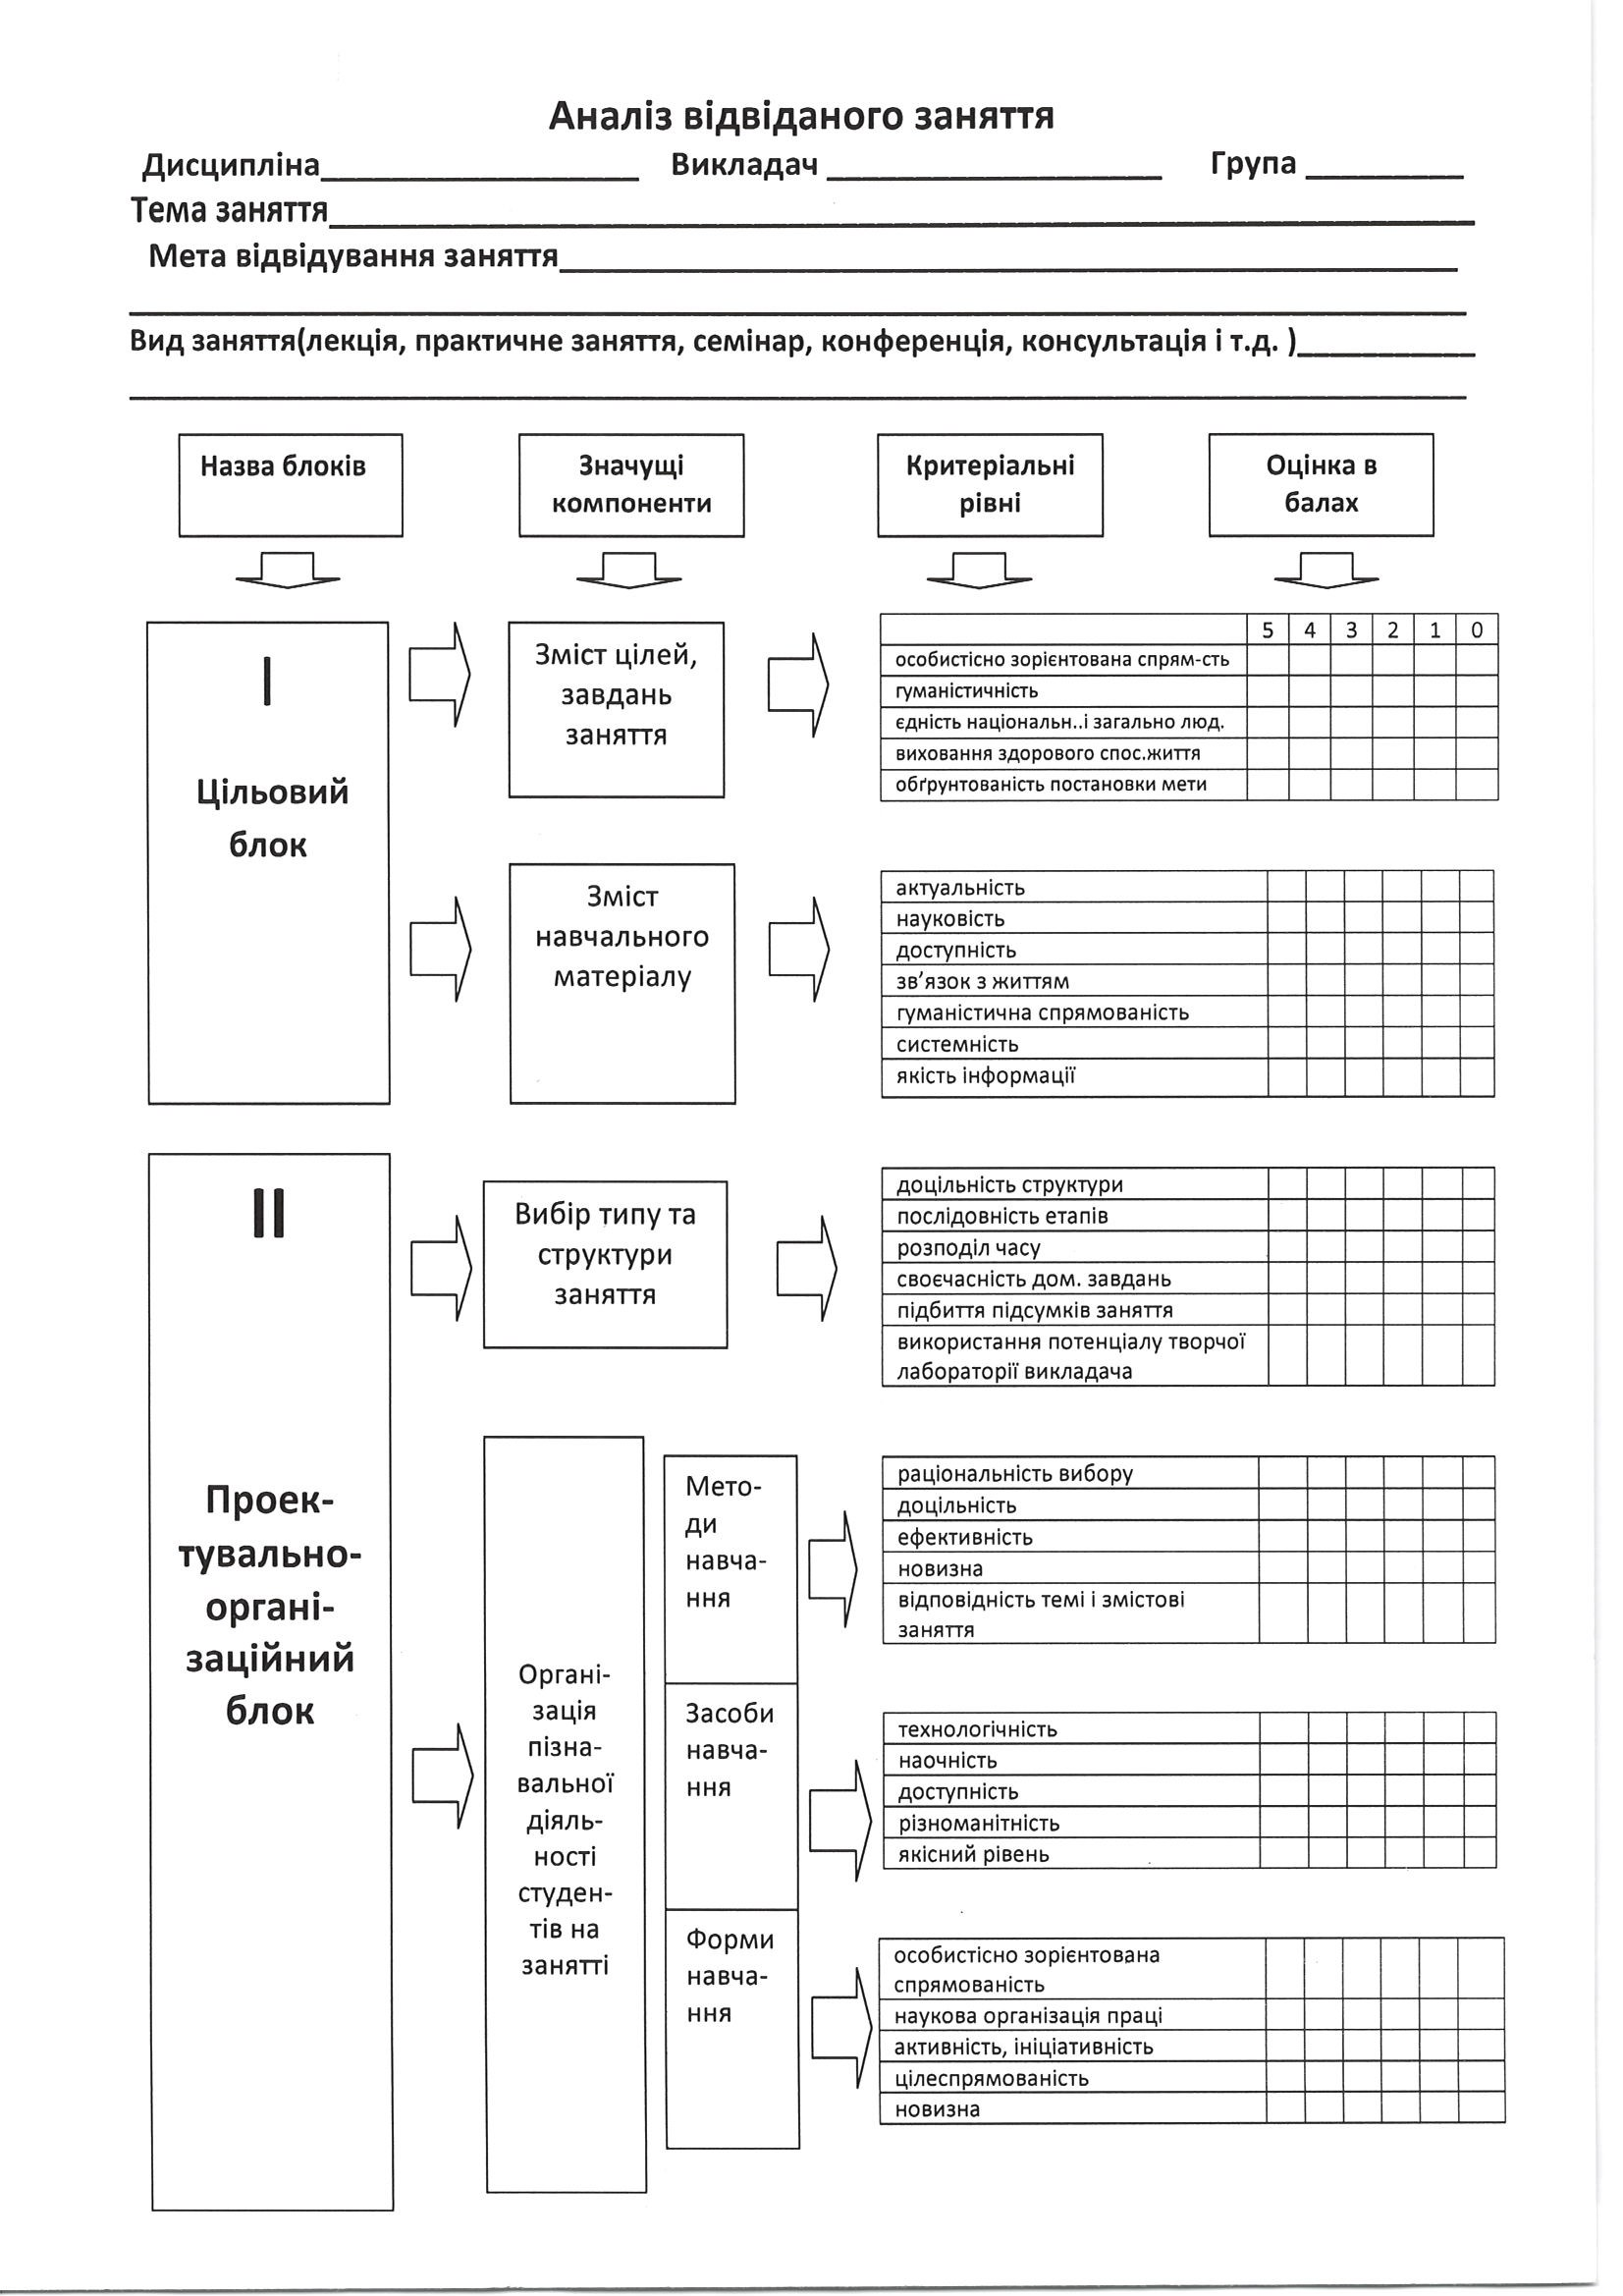
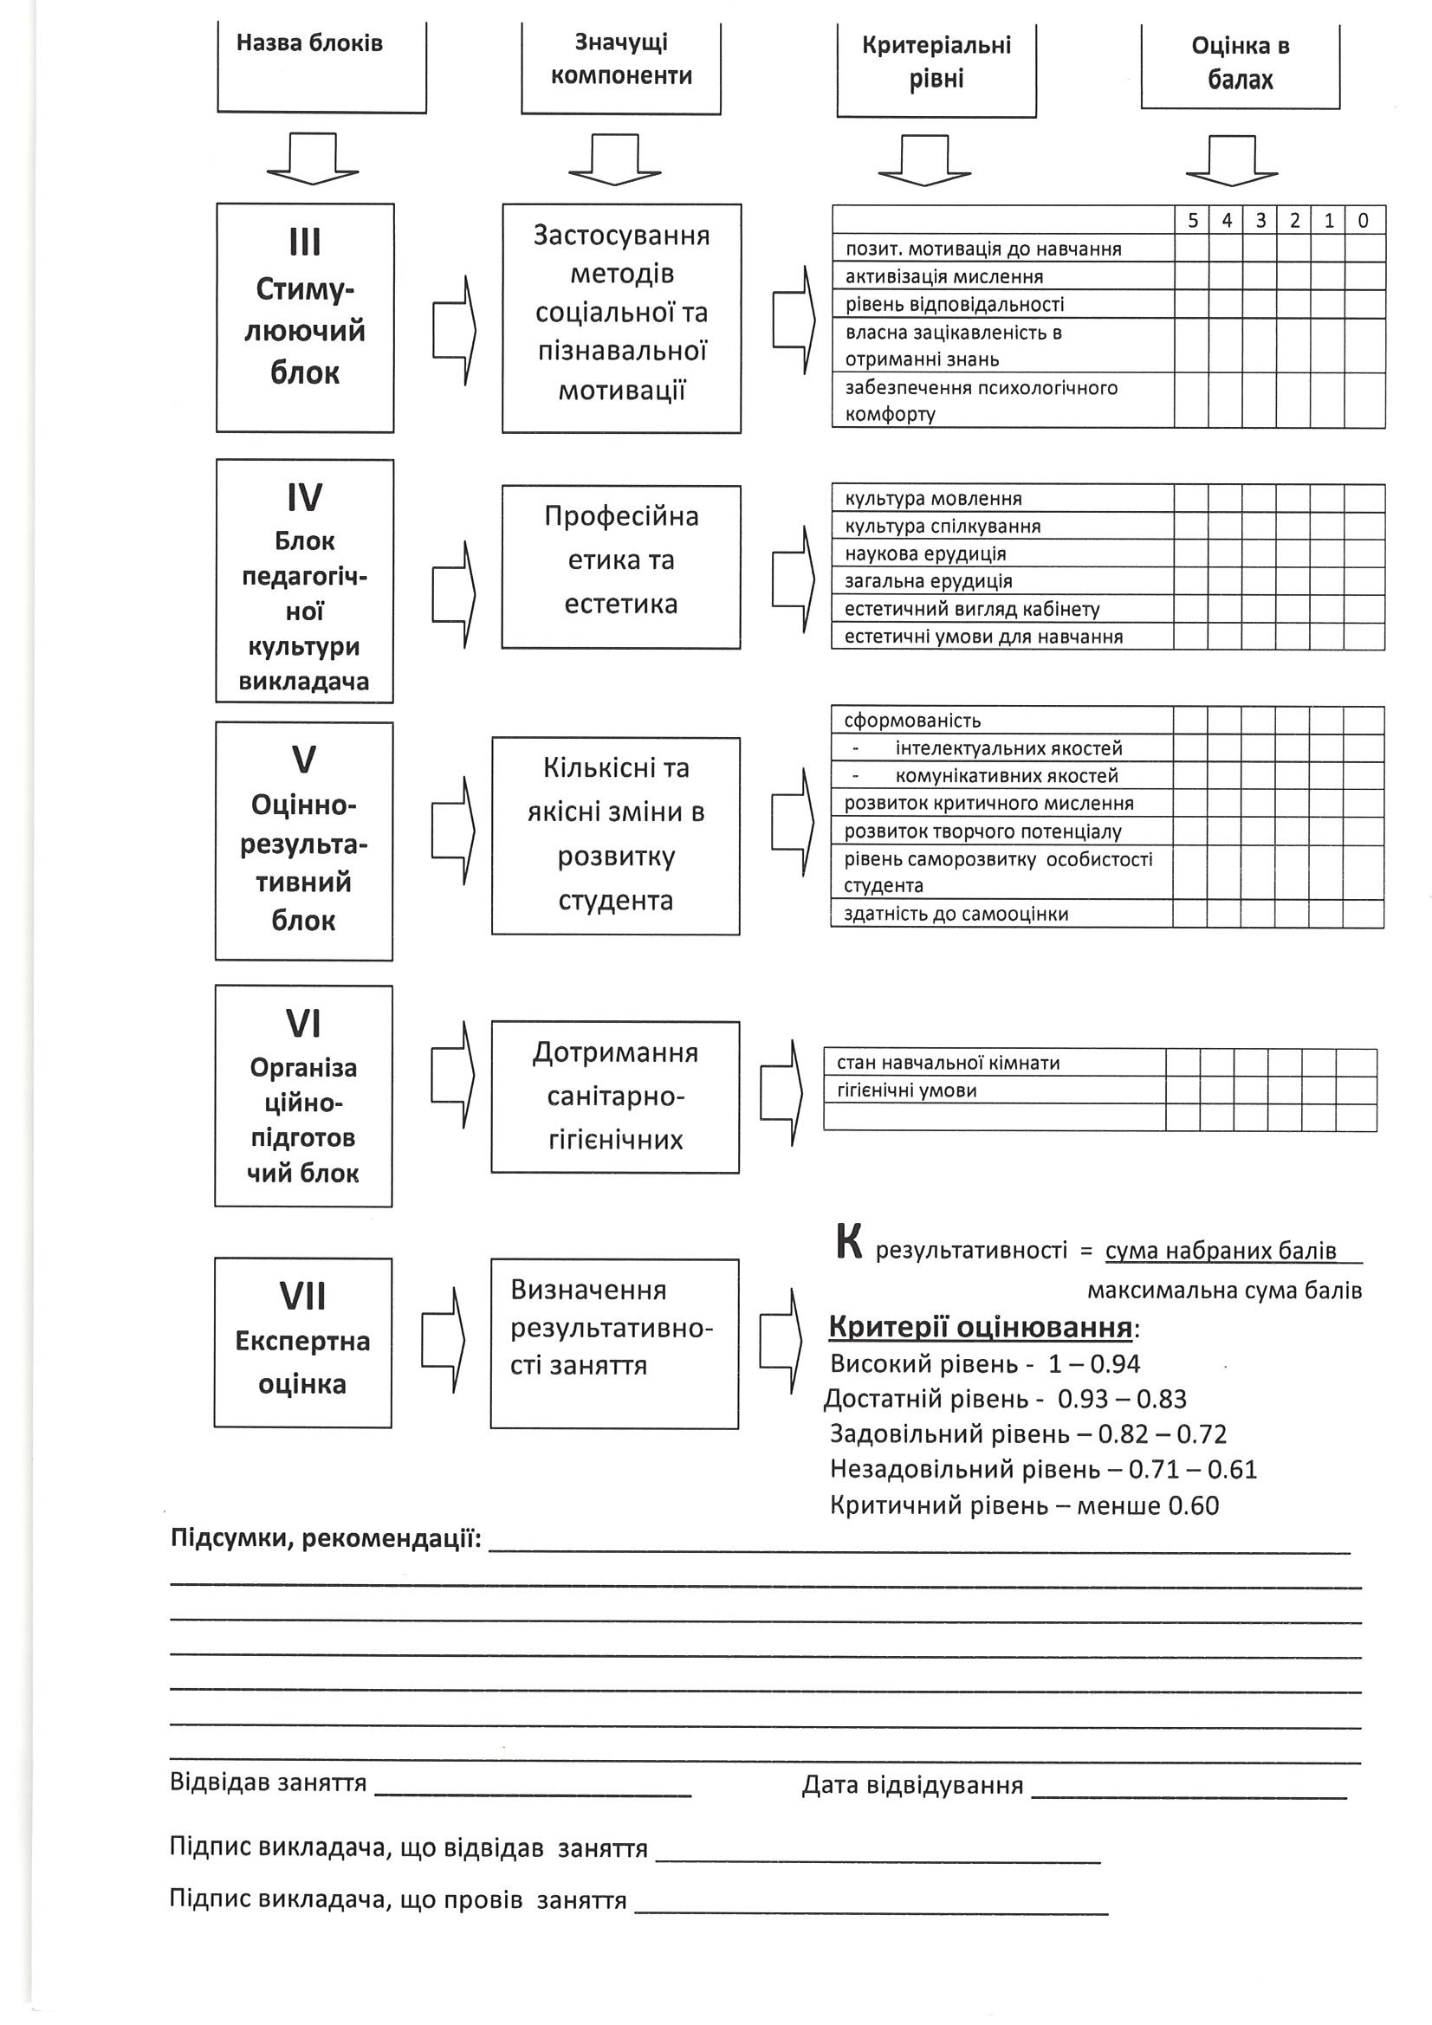
Аналіз відвіданого заняття

Slide 5
1. Схема аналізу лекції
I. Тема, мета лекції, її структура. Повідомлення плану лекції, рекомендованої літератури, місце в загальній структурі курсу. Присутність студентів на лекції.
ІІ. Зміст лекції.
Науковість, відповідність сучасному рівню розвитку науки.
Забезпечення виховного впливу лекції на студентів.
Зв'язок теорії з практикою, професійна спрямованість лекції.
Розвиток мислення студентів, елементи проблемності.
Забезпеченість зв'язку з попереднім навчальним матеріалом, з суміжними дисциплінами та спеціальністю студентів.
Точність визначення понять, формування правил, обгрунтування аргументів і висновків.
Відповідність меті змісту теми лекції.
ІІІ. Методика читання лекції.
Чіткість структури і логіка викладу.
Виділення основних думок і висновків.
Спроби і прийоми активізації пізнавальної діяльності студентів.
Використання комп'ютерів та інших технічних засобів навчання, наочних посібників, дидактичних матеріалів.
Використання опорних матеріалів під час читання лекції (текст, тези, вільне читання лекцій без опорних матеріалів та інше).
Засоби підтримування уваги студентів, зв’язок з аудиторією, дисципліна студентів під час лекції.
Організація навчальної роботи студентів (темп лекції, вимоги до конспектування, запис графіків, схем, орієнтація на самостійне опрацювання навчального матеріалу).

Slide 6
IV. Рівень педагогічної майстерності викладача.
Володіння навчальним матеріалом, уміння використати приклади з практики, життя.
Емоційність викладача.
Уміння встановлювати контакт з аудиторією, враховувати її особливості. Психологічний клімат в аудиторії.
Володіння технічними засобами, прийомами роботи з дошкою, наочними посібниками.
Стиль викладу матеріалу. Культура мовлення викладача.
V. Загальні висновки про відвідане заняття.
Загальна оцінка лекції.
Ступінь досягнення дидактичної мети (інформаційна цінність, виховний вплив лекції).
Основні позитивні ознаки і недоліки лекції.
Рекомендації і поради щодо удосконалення лекції.

Slide 7
2. Експертна оцінка відвіданої лекції
І. Науково-теоретичний рівень.
Використання сучасних наукових досліджень (наукові відкриття, монографії, статті і т.д.)
Методологічне обгрунтування теми.
Зв'язок теорії з практикою. Орієнтація на майбутню професію студента.
Глибина і повнота змісту, досягнення поставленої мети лекції.
ІІ. Логіка викладу матеріалу.
Чіткість плану і його реалізація.
Послідовність і систематичність викладу.
Аргументованість і доказовість положень лекції.
Точність визначення понять.
ІІІ. Методичний рівень лекції.
Доступність викладу, володіння викладачем матеріалом.
Встановлення контакту з аудиторією.
Відповідність методів і форм роботи меті і змістові лекції.
Використання комп'ютерів та інших ТЗН, наочності.
Активізація пізнавальної діяльності студентів.
Культура мови викладача.

Slide 8
3. Схема аналізу семінарського заняття
І. Загальні відомості (тема семінарського заняття, факультет, курс, да проведення)
ІІ. Підготовка до семінарського заняття.
Розробка плану і добір літератури.
Попереднє значення виду семінарського заняття (обговорення визначених питань, семінар-диспут, виступи студентів з основних питань, письмові відповіді на питання, підготовка рефератів, тощо).
Рівень підготовки студентів до семінарського заняття (опрацювання літератури, джерел).
Зв'язок питань семінарського заняття із змістом лекційного матеріалу.
ІІІ. Аналіз змісту семінарського заняття.
Відповідність теми заняття навчальній програмі.
Науково теоретичний рівень семінарського заняття.
Забезпечення внутріпредметних і міжпредметних зв’язків.
Професійна спрямованість семінарського заняття
Володіння викладачем змістом навчальної дисципліни.

Slide 9
IV. Методика проведення семінарських занять.
Організуюча роль вступного слова викладача.
Прийоми активізації пізнавальної діяльності й самостійності студентів на заняттях, засоби активізації уваги.
Використання комп'ютерів та інших ТЗН, наочності, дидактичних матеріалів.
Поєднання колективних та індивідуальних форм роботи на занятті.
Характер запитань викладачів і студентів. Наявність проблемних запитань
Науково-педагогічне керівництво навчальним процесом.
Здійснення поточного контролю. Оцінювання знань студентів, мотивація оцінок.
Проведення загальних підсумків заняття.
V. Загальні висновки, поради, пропозиції.
Рівень досягнення мети семінарського зняття.
Дисципліна і організованість студентів, їх ставлення до заняття.
Основні позитивні аспекти семінарського заняття та його наслідки.
Поради і рекомендації щодо поліпшення якості семінарського заняття.

Slide 10
4. Схема аналізу практичного заняття (на матеріалі дисциплін гуманітарного циклу)
І. Загальні дані (ма заняття, навчальна дисципліна, курс, дата проведення, присутність студентів).
ІІ. Підготовка до практичного заняття.
Підготовленість викладача до проведення практичного заняття (питання, домовленість із учителями, іншими працівниками, дозування часу).
Підготовка студентів для практичного заняття (стан опрацювання відповідної літературі до виконання практичної частини заняття).
Ознайомлення студентів з метою і завданням практичного заняття, розкриття значимості заняття для оволодіння навчальною дисципліною, для майбутньої професійної діяльност
Вибір об'єктів вивчення (школа, клас, тощо), підготовленість працівників об'екта разом з викладачем до участі у проведенні практичного заняття.
ІІІ. Зміст практичного заняття.
Науковість змісту, відповідність сучасним досягненням науки.
Забезпеченість єдності теорії і практики, професійної спрямованості заняття
Володіння навчальним матеріалом викладачем, учителем.
Ознайомлення в ході практичного заняття з передовим педагогічним досвідом.

Slide 11
IV. Методика проведення практичного заняття.
Рівень самостійності і пізнавальної активності студентів на занятті.
Поєднання колективних та індивідуальних форм роботи на занятті.
Використання ТЗН, наочності, дидактичних i методичних матеріалів.
Здійснення поточного контролю на занятті. Кількість виставлених оцінок, їх мотивація.
Засоби активізації уваги на занятті.
Підведення підсумків практичного заняття.
V. Загальні висновки, пропозиції, поради
Досягнення дидактичної мети, конкретних завдань практикуму.
Загальна оцінка діяльності викладача і студентів. Психологічний клімат на занятті.
Основні позитивні моменти і недоліки практичного заняття.
Пропозиції і рекомендації щодо підвищення якості та ефективності заняття.

Slide 12
ДЯКУЮ ЗА УВАГУ!

